Slide 1
Строки в С++
char и string

Slide 2
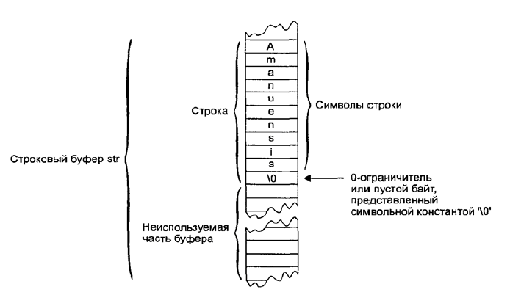
_01_strin
Строка, хранящаяся в строковой переменной

Slide 3
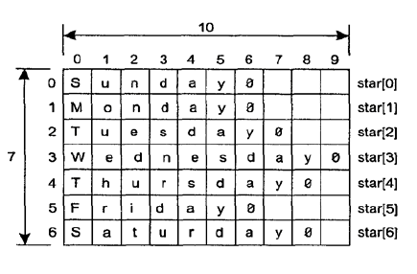
_07_strmass
Массив строк

Slide 4
_08_ptr_twostr
Строки как массив и как указатель
D
D
e
str1
str2
e
f
f
i
i
n
n
e
e
d
d
a
a
s
s
a
p
r
o
r
i
Строка, определенная как массив
char str1[] = “Def …
Строка, определенная как указатель
char* str2 = “Def …

Slide 5
_10_cpystr
Копирование строк с использованием указателей
D
D
e
e
f
f
i
i
src
n
dest
n
e
e
d
d
a
a
s
s
a
p
r
o
r
i
*dest++ = *src++;

Slide 6
_11_ptrtostr
Массив указателей и строки
Строки
S
Массив указателей
u
n
d
a
f200
y
\0
f300
M
arrptrs
o
f400
n
d
f500
a
y
f600
\0
T
f700
u
.
.
.
.
.
.
.
e
f800
s
d
f900
a
y
\0
W
e
d
………………………

Slide 7
Строки string
#include <cstring>
или
#include <string>

Slide 8
Синтаксис операции new
char *ptr;
Типы данных должны быть согласованы
Квадратные скобки
ptr = new char [len + 1]
Указатель
Число переменных типа char
Ключевое слово
Тип переменных
new – универсальная операция, получающая память у операционной системы и возвращающая указатель на выделенный блок

Slide 9
Память, выделенная при помощи операции new
_12_newintro
ptr
f700
f700
Память занята с помощью
ptr = new char[len + 1]
len + 1

Slide 10
Стандартный класс string языка C++
Стандартный язык C++ включает в себя класс, называемый string.
Этот класс во многом улучшает традиционный строковый тип.
Класс string реализует механизмы управления памятью.
Класс позволяет использовать перегруженные операции.
Например операцию объединения строк (конкатенация) +:
string S1, S2, S3;
S3 = S1 + S2;
Ввод/вывод для объектов класса string
Ввод и вывод осуществляются путем, схожим с применяемым для строкового типа. Операции << и >> перегружены для использования с объектами класса string, метод getline() принимает ввод, который может содержать пробелы или не- сколько строк.

Slide 11
Поиск объектов класса string
Класс string включает в себя различные методы для поиска строк и фрагментов строк в объектах класса string.
Метод find() предназначен для поиска строки, используемой в качестве аргумента, в строке, для которой был вызван метод.
Возвращает номер начальной позиции найденного фрагмента.
Позиция самого левого символа нумеруется как 0.
Метод find_first_of() предназначен для поиска любого символа из группы и возвращает позицию первого найденного.
Метод find_first_not_of() ищет первый символ в строке, который не входит в определенную группу символов. Возвращает позицию первого найденного

Slide 12
Модификация объектов класса string
Метод erase() удаляет фрагмент из строки. Его первым аргументом является позиция первого символа фрагмента, а вторым — длина фрагмента.
Метод replace() заменяет часть строки на другую строку. Его первым аргументом является позиция начала замены, вторым — количество символов исходной строки, которое должно быть заменено, а третьим аргументом является строка для замены.
Метод insert() вставляет строку, определенную во втором аргументе, на место, определенное в первом аргументе.
Метод append() добавляет символы в конец строки.
Первый аргумент — это количество символов, которое будет добавлено, а второй аргумент — это символы, которые будут добавлены.
Метод find() – ищет указанный символ и возвращает номер его позиции

Slide 13
Сравнение объектов класса string
Можно использовать перегруженные операции или метод compare() для сравнения объектов класса string.
Стандартные операции сравнения могут быть использованы для сравнения строк < > == != <= >=
Метод compare() вызывается для строки, в которой происходит поиск и сравнение.
Аргументами метода являются начальная позиция, число символов, которые надо сравнить, строка, используемая для сравнения, а также начальная позиция и количество символов в этой строке.
Метод substr() используется для выделения фрагмента строки.
Его аргументы: начальная и конечная позиции фрагмента.

Slide 14
Доступ к символам в объектах класса string
Доступ к отдельным символам объектов класса string можно получить разными способами:
с использованием метода at();
используя перегруженную операцию [ ], которая позволяет рассматривать объект класса string как массив.
Аргумент метода at() — это позиция символа в строке.
Преобразование объекта класса string к строковому (символьному) типу можно выполнить, используя методы c_str() или data().
или метод
строка.copy ( буфер, число копируемых символов, начальная позиция )
буфер [ wlen ] = 0; //символьную строку нужно закончить ‘\0’

